Slide 1
Projekti: Vet Clinic
Punuan: Jon Kursani, Pleurat pula
Mentor: prof. Astrit Desku

Slide 2
Permbajtja
Oferta nga Vet Clinic
Pershkrimi I sistemit
Forma per qasje
Menyja kryesore
Menaxhimi I kafsheve
Help-i
Konkluzioni
Teknologjite e perdorura

Slide 3
Oferta nga Vet Clinic
Klinika
Kafsha Pronari

Slide 4
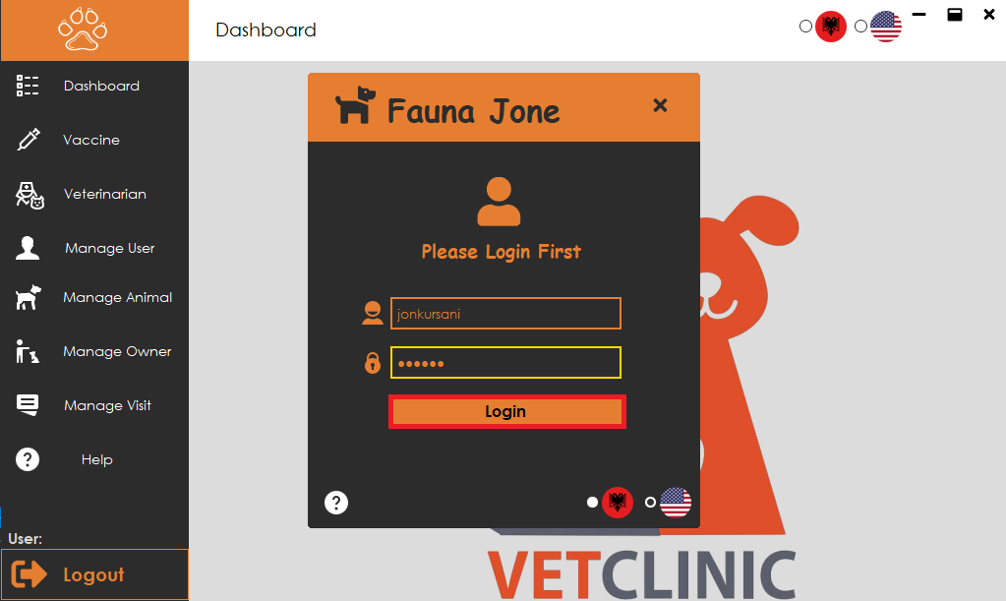

Forma per qasje dhe Menyja Kryesore

Slide 5
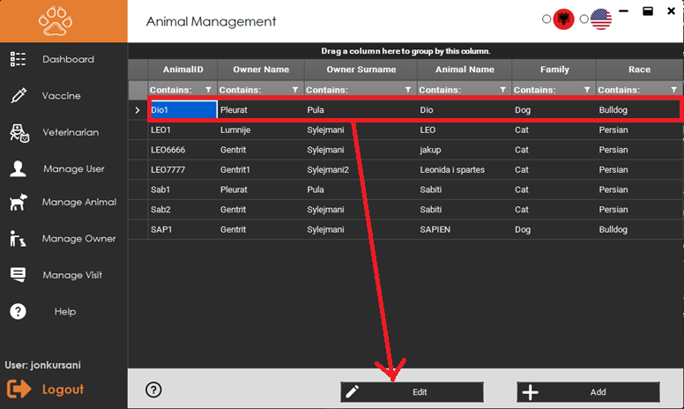
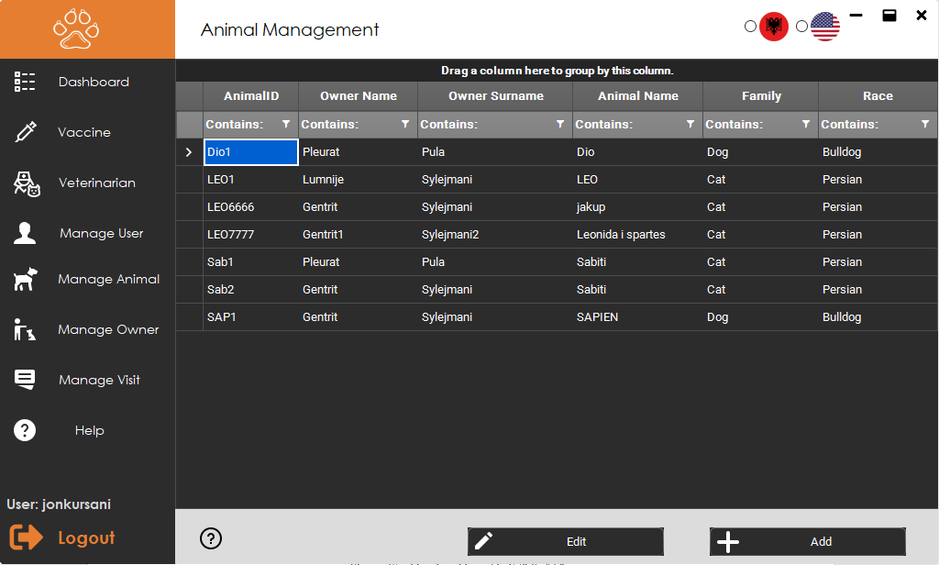
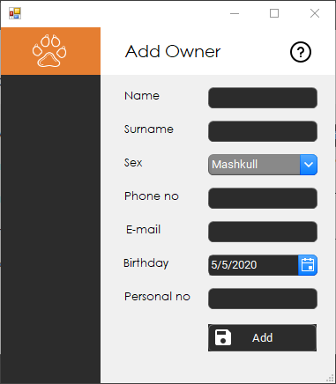
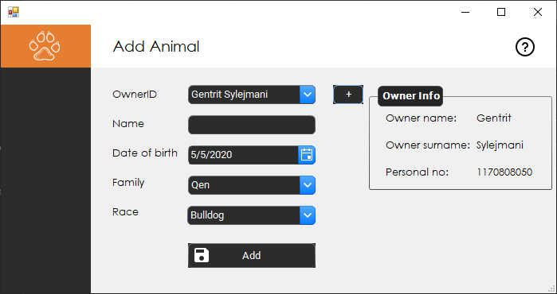
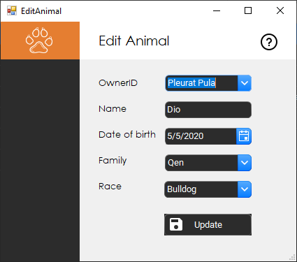
Menaxhimi I kafsheve

Slide 6
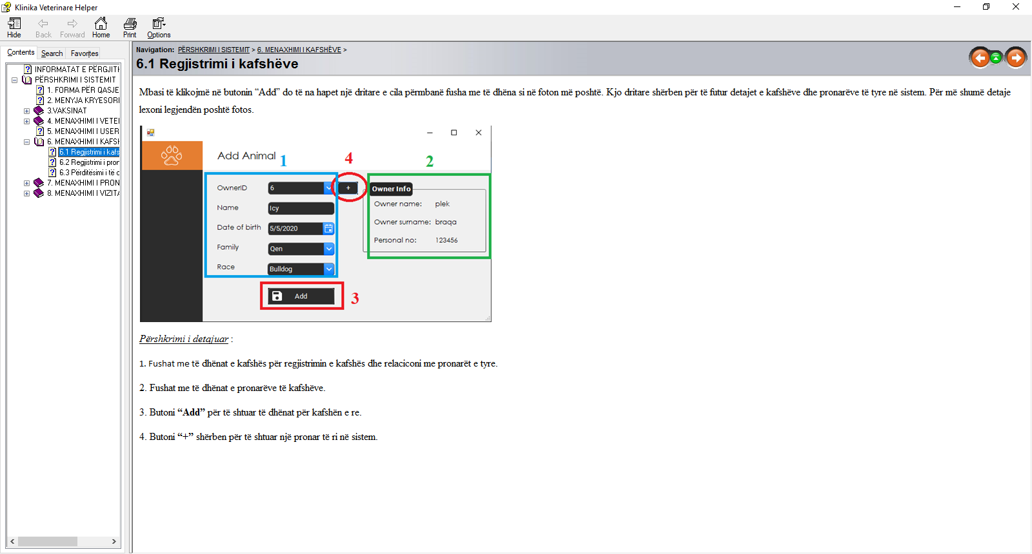
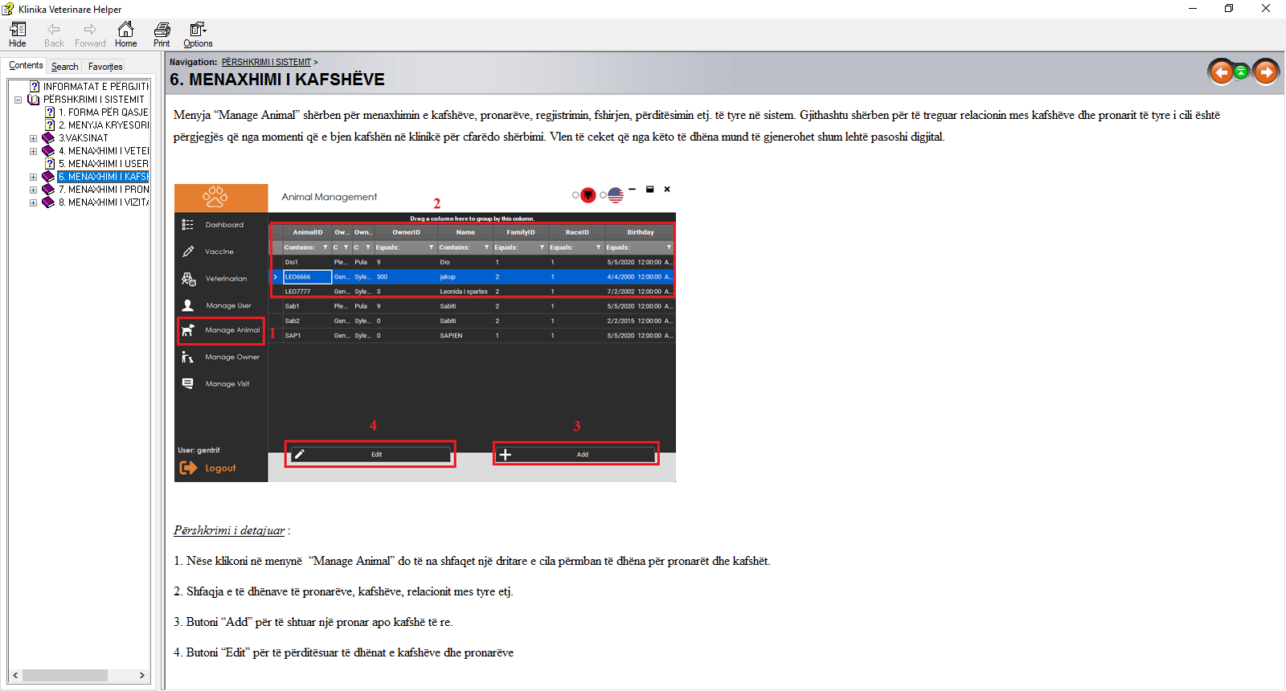
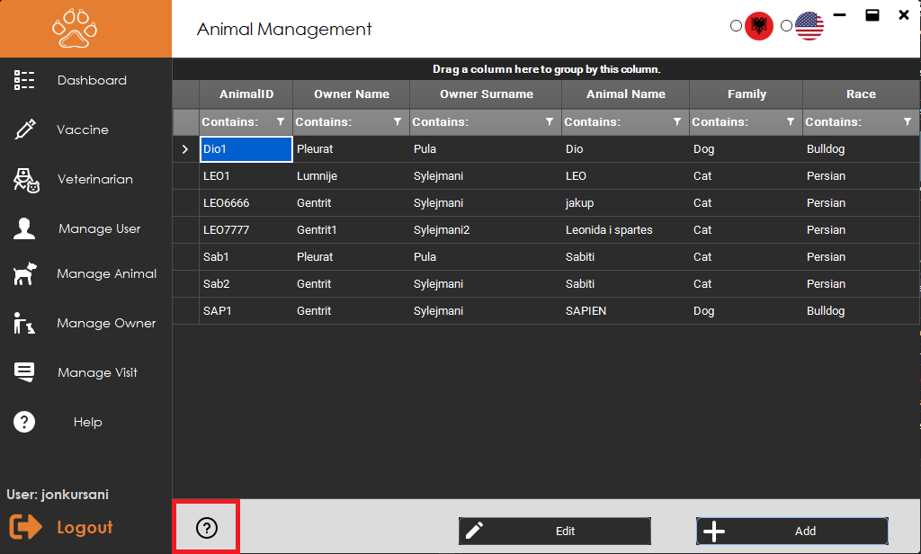
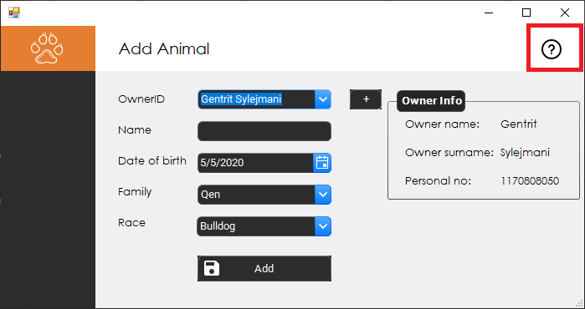
Help-i

Slide 7
Konkluzioni
Qasje e lehtë e stafit në raporte.
Reduktim te dokumenteve, shkresave dhe raporteve fizike.
Mundesine per gjenerimin e ketyre raporteve kurdo qe ato nevoiten.
Lehtesim ne qasje, mirembajtje dhe perditesim te te dhenave.

Slide 8



Teknologjite e perdorura

Slide 9

Faleminderit për vëmendjen tuaj!
Pyetje ?

